Slide 1
Příprava volnočasového produktu
2024/2025

Slide 2
Příprava produktu
výběr tématu a destinace pro realizaci produktu se zaměřením na kulturní dědictví s přihlédnutím ke zvolené klientele a stupni odbornosti obsahu
rámcový program
organizačně-technická příprava produktu
topografická a chronologická příprava turistického produktu
poptávka, smluvní zajištění služeb (doprava, ubytování prohlídky)
cenová kalkulace turistického produktu
příprava průvodce
kontrola stavu přípravy produktu
vyúčtování a vyhodnocení produktu

Slide 3
Zájezdová činnost
zájezd – pojem upraven zákonem č. 159/1999 Sb., o některých podmínkách podnikání v oblasti cestovního ruchu → předem sestavená a za souhrnnou cenu nabízená kombinace alespoň dvou služeb, přesahuje 24 hodin, zahrnuje ubytování přes noc
základní služby – doprava a ubytování; stravování (+ doplňkové služby) doplňkové)
smluvní vztah mezi zákazníkem a pořadatelem (CK) vzniká na základě uzavření smlouvy o zájezdu; pořadatel se zavazuje pro zákazníka obstarat zájezd, zákazník se zavazuje zaplatit souhrnnou cenu
zákon č. 89/2012 Sb., občanský zákoník – menší formálnost, ochrana spotřebitele
zákon č. 341/2015 Sb., o podnikání v cestovním ruchu, zájezd – kombinace služeb sestavená na základě individuální objednávky pouze CK, ne CA

Slide 4
Typy zájezdů
místo realizace
  domácí, zahraniční; výjezdový, příjezdový
délka pobytu
  krátkodobý, dlouhodobý (hranice 3 dny)
náplň
  rekreační, kulturně poznávací, sportovní a turistický, náboženský, kongresový, lázeňský, agro…
způsob dopravy
  autobusový, vlakový, letecký, lodní, vlastní automobil, kombinovaný
roční období
  letní, zimní, mimosezónní
způsob přípravy
  standardní, forfaitový (niche – úzký segment klientů vyžadujících vysoce specializovaný produkt)

Slide 5
Charakteristika zájezdu
kulturně poznávací, forfaitový, zahraniční, dlouhodobý, autobusový
zajímavé objekty/destinace ve vyvážené formě
mix přírodních a uměle vytvořených
adekvátní prostor pro poskytnutí volného času
animace, různorodý doprovodný program
program tematického kulturně-poznávacího zájezdu
  náročný na přípravu
  musí obsahovat nabídku služeb a prohlídky objektů cestovního ruchu
  cílem je co nejlepší zážitek účastníků
rámcový a detailní program zájezdu / dne
itinerář jednotlivých dní
informační minimum

Slide 6

Tři stránky organizace zájezdu
organizačně-technická
  trasování
  sestavení programu
  zajištění služeb klientům
ekonomická (řeší ekonomika cestovního ruchu)
  náklady
  účetnictví
  cena
právní
  všeobecné a záruční podmínky CK

Slide 7
Organizačně technická stránka
  topografická příprava / trasování zájezdu – sestavení trasy a itineráře
  nezbytná podmínka – znalost prostupnosti komunikace
  stanovení programu zájezdu
  časový harmonogram (v návaznosti na stanovený program)
  poznávací zájezdy – musí být nabízeny ty nejatraktivnější oblasti a objekty
  pobytové zájezdy – nabídka fakultativních výletů
  zabezpečení dodavatelů služeb – dle předpokládaného počtu účastníků a cíle zájezdu
    poptávka služeb
    nabídka
    objednávka

Slide 8
Topografická příprava
  součást každé přípravy zájezdu → sestavení trasy a itineráře
  obsah a rozsah trasování závisí na
    účelu pobytu
    délce pobytu na jednom místě
    roční období
    druh ubytování
  pomůcky – automapy, přepravní řády, internet, knižní příručky, prospekty

Slide 9
Chronologická příprava
  zpracování přesného harmonogramu
  rozpis podle jednotlivých dní
    časy odjezdu a příjezdu
    kilometry
    navštívená místa
  VZÍT V ÚVAHU
    otvírací dobu památek
    časy objednaných služeb
    zastávková místa
    výsledky topografické přípravy

Slide 10
Trasování – náplň
  stanovení trasy
  určení výchozího a cílového místa trasy
  vymezení pobytového místa
  určení zajímavých míst na trase
  stanovení jednotlivých úseků trasy a jejich délky
  určení možnosti použití dopravních prostředků
  stanovení času potřebného k překonání jednotlivých úseků
  počítat s technickými a hygienickými přestávkami
  počítat s časovou rezervou
  důležitý výběr silnic (rychlost)

Slide 11
Trasování
  použití automap, internetu
  vypracování denního harmonogramu zájezdu (podle vzdáleností, objektů)
  respektování průměrné rychlosti (nižší v sezóně, průjezd městy, počasí)
    průměr – 60 km/h
    dálnice – 80 km/h
    vícedenní zájezd – 150-250 km/den
    výběr silnic
  dostatek času na prohlídku objektů (včetně příchodu k objektu)
  zastávky pro účastníky – u objektů, na trase po 3-4 hodinách
  technické přestávky po 4,5 hodinách nejméně 45 minut
  řidič
  jeden řidič – denně 8 hodin (2 x týdně 9 hodin, ne dva dny po sobě)
  dva řidiči – maximálně 20 hodin denně
  týdně – maximálně 56 hodin

Slide 12
Výběr a zajištění služeb
  PŘED přípravou detailního programu
  vychází z průzkumu nabídky
  → snaha o výběr optimálního poskytovatele
  → snaha o optimální cenu (cena : výkon)
  doprava
    kapacita
    cena za km, za čekací jednotku, parkovné
    diety řidiče
  ubytování
    vhodná lokalita
    standard – cena x výkon
  stravování
  pojištění

Slide 13
Rozdělení pozic
vedoucí zájezdu zodpovědný za koordinaci
vedoucí jednotlivých dní
průvodci jednotlivých památek
předběžná kalkulace, pokladna, výběr zálohy, účetnictví
poptávky a objednávky
  doprava
  ubytování
  exkurze
  prohlídky (vstupy)
  pojištění
propagace

Slide 14
Rámcový program
  rozsah zájezdu
  termín od – do
  plánovaný počet účastníků
  rozdělení úkolů
  druh přepravy
  trasa
  pobytové místo
  podrobný program
  ubytování – kategorie, adresa
  organizační pokyny

Slide 15
Psychologická příprava
zaměřená na účastníky zájezdu
  věk, zdravotní stav, vzdělání
  náboženská, sociální a profesní příslušnost
  zájmy, záliby
  příbuzenské vztahy
  zahraniční – zvyky typické pro danou zemi
PRO ÚSPĚŠNÉ JEDNÁNÍ S KLIENTEM
  zapamatovat si jména
  vyslovit pochvalu, uznání
  kritika – stranou od ostatních
  předcházení konfliktům → včasná a závažná sdělení
  konflikt – separovat účastníky, upozornit na systém pravidel
  řešení problémů – nalézt přesvědčivé argumenty

Slide 16
Možné chyby a nedostatky je to „profesionální“ záležitost
NE VÝLET PRO PŘÁTELE

Slide 17
Technické
stav tachometru – počáteční / konečný
čas přejezdu hranic
navigovat / „hlídat“ řidiče – na dálnici / cestách, přes město
jsme klienti, řidič má itinerář, ví kde a kdy má čekat – hlásíme zdržení, nastupujeme na parkovišti (nenaskakujeme všude kde zastaví)
nespoléhat na mobil – vše vytištěno (mapy, objednávky, potvrzení)
kontakt na vedoucího zájezdu / dne (pro případ „ztracení se“)

Slide 18
Práce průvodce
texty
informační minimum (vstupní informace k městům)
mít připraveno, ale neříkat vše → nechat si něco na dotazy
pozor na přemíru dat (každá přestavba, přístavba…)
vysvětlit pojmy – nepředpokládat znalost (tempora, votivní obraz…)
opatrně s legendami
→
každý by měl být schopen posoudit adekvátnost svého textu

Slide 19
Práce průvodce
projev
výborně připravený slovní projev – základ úspěšného zájezdu →
forma – zřetelný, přehledný, srozumitelný, zábavný
obsah – pravdivý, poučný, pestrý, respektující složení skupiny
informace tlumočit, NE ČÍST
vždy čelem ke klientům
jazyková správnost, spisovnost – teďkons, bysme, abysem se…
přesná terminologie
dikce, tempo, hlasitost
pozor na emoce
pozor na odkazy (v tom kostele jsme slyšeli, jak říkala Jana…)
každý by měl být schopen posoudit adekvátnost svého projevu

Slide 20
Práce průvodce
technika
posoudit, zda není lepší podat informaci v interiéru – hluk, déšť, vše k exteriéru již bylo sděleno
pojďte blíž, pojďte sem – a skupina nic
poslouchat i výklady ostatních
znát cestu ke své památce i k následující (double kontrola)
předpokládat, že objekt může být zavřený → fotografie

Slide 21
Vedoucí dne
zahájit den – přivítat, spočítat, sdělit jeho program
ukončit den – místo a čas zahájení dalšího dne
schopnost posoudit, kterou památku zařadit – neopomenout významné, nenabýt dojmu, že se „vyškrtla“ (př. Praha – katedrála sv. Víta)
na sraz s předstihem (cca 10ʼ)
musí znát program – pořadí památek, cestu k jednotlivým památkám, pauza na oběd
není „ředitel zeměkoule“, není možné, aby skupina čekala na vedoucího (vyhlášení pauzy, kdy skupina čeká, až vedoucí „uspokojí své potřeby“)
hlídat skupinu – zda jsou všichni připraveni přejít k další památce, tj. počkat až všichni vyjdou z památky (část stojí před památkou, část je uvnitř, část kráčí k následující

Slide 22
Vedoucí zájezdu
zahájit / ukončit zájezd
musí znát program celého zájezdu i jednotlivých dní
seznamy účastníků s kontakty
hlídat skupinu
znát cestu k jednotlivým památkám
opatrně s „myslela jsem, že se domluvíme později/zítra…“

Slide 23
Ukázka záhlaví harmonogramu
Den | Vzdálenost v km | Průběžné km | Místo a program | Čas |  | Poznámka
 |  |  |  | příjezdu | odjezdu

Slide 24
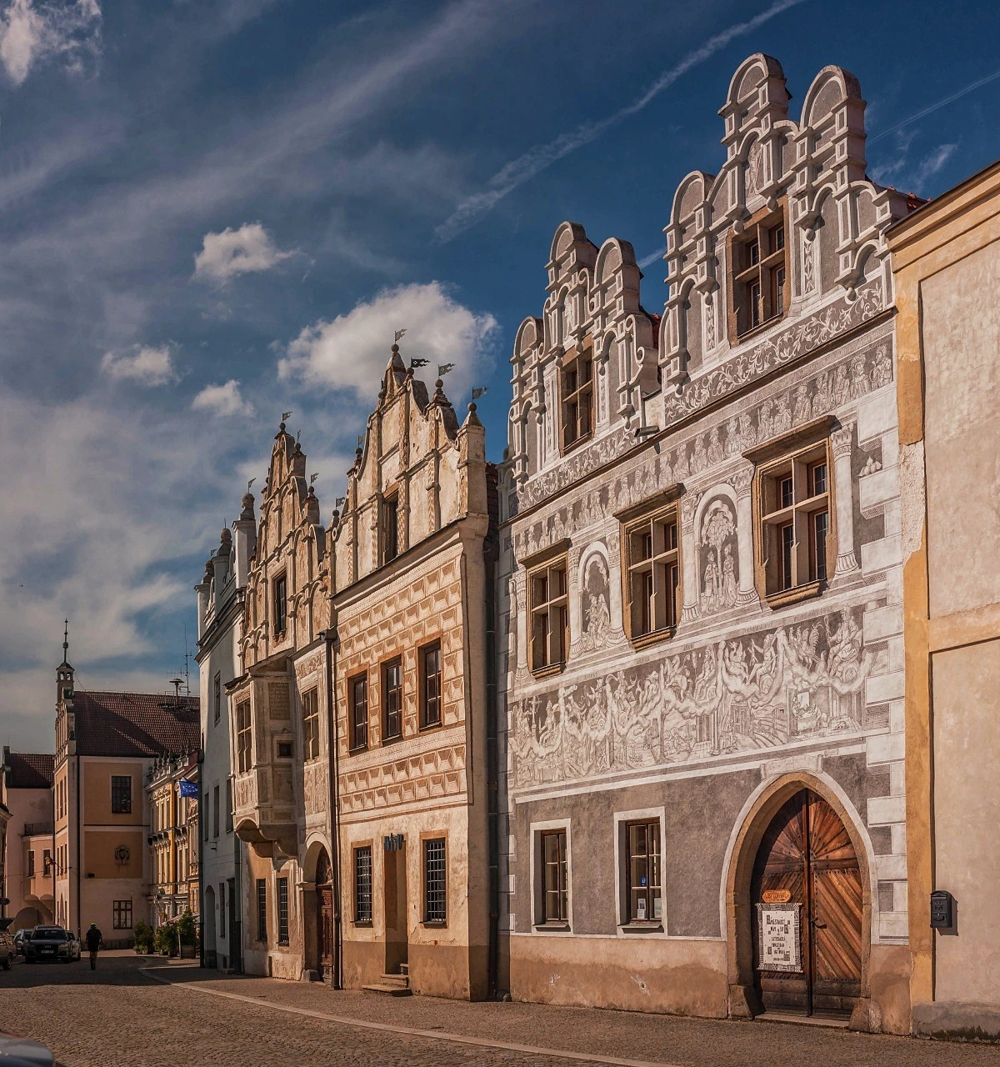
Děkuji za pozornost

